Slide 1
TRƯỜNG ĐẠI HỌC NAM CẦN THƠ
KHOA KỸ THUẬT – CÔNG NGHỆ
Quản trị mạng máy tính
Triển khai Local Storage
GVGD: Nguyễn Minh Triết
Nhóm thực hiện:Chủ tịch và các nhân viên

Slide 2
THÀNH VIÊN NHÓM
Trần Duy Khánh
Nguyễn Hoàng Duy
Trần Quốc Huy
Nguyễn Trọng Nghìn
Nguyễn Trường Khang

Slide 3
TÓM TẮT BÀI BÁO CÁO
Gồm 5 phần:
Giới thiệu
Cách cài đặt
Kết luận
Lưu ý khi sử dụng

Slide 4
1. Giới thiệu
1.1 localStorage là gì?
localStorage là cách thức lưu trữ dữ liệu tại client độc lập với server. Giả định viết 1 ứng dụng web cho phép người dùng viết bài trên STDIO, để tránh người dùng chưa lưu trữ bài viết nhưng lại gặp sự cố về máy tính, ứng dụng tiến hành lưu trữ mỗi 5 phút 1 lần, khi gặp sự cố ở lần mở web sau sẽ kiểm tra trong localStorage có dữ liệu hay không, nếu có thì có thể hỏi người dùng có muốn khôi phục lại phiên bản làm việc trước đó không?
Để hiện thực tính năng lưu trữ tạm này, yêu cầu mỗi 5 phút dữ liệu tự lưu trữ lên server, nếu chỉ đòi hỏi lưu trữ tạm ở trình duyệt web, localStorage là lựa chọn tốt. Server sẽ giảm được lượng request đáng kể nhưng vẫn mang được trải nghiệm tốt cho người dùng. Ngoài ra, thời gian lưu trữ của localStorage có thể kéo dài cho đến khi frontend ra lệnh xóa.

Slide 5
1. Giới thiệu
1.1 DHCP là gì?
Tại sao chúng ta nên sử dung localStorage
-Nói đến HTTP, nó là dạng kết nối stateless, nghĩa là khi đóng một ứng dụng web, lần truy cập sau mọi thứ bị reset lại như ban đầu.
-localStorage đơn giản là nó giúp dev chúng ta lưu lại một vài thông tin ở phía trình duyệt của user, để lần sau truy cập ta có thể truy xuất các thông tin này.

Slide 6
1. Giới thiệu
1.2 ưu điểm, nhược điểm
Ưu điểm: tiện lợi.
Đây là một tính năng hầu hết các trình duyệt đều hỗ trợ mà không phải cài gì thêm. Nếu bạn không có phần backend và phải dựa vào API của bên thứ 3 thì bạn không thể yêu cầu người ta đặt Cookies cụ thể cho website của mình.

Slide 7
1. Giới thiệu
1.2 ưu điểm, nhược điểm
Nhược điểm: dễ bị tấn công XSS.
Cross-Site Scripting (XSS) là một trong những kĩ thuật tấn công phổ biến nhất hiện nay. Kỹ thuật XSS được thực hiện dựa trên việc chèn các đoạn script nguy hiểm vào trong source code ứng dụng web, nhằm thực thi các đoạn mã độc Javascript để chiếm phiên đăng nhập của người dùng.
Một cuộc tấn công XSS có thể xảy ra từ mã JavaScript của bên thứ ba có trong trang web của bạn, như React, Vue, jQuery, Google Analytics, v.v.
Ở thời điểm người người xài js, nhà nhà xài js như hiện tại, hầu như không thể không đưa bất kỳ thư viện bên thứ ba nào vào trang web của bạn.
Hacker có thể chạy 1 đoạn js kiểu: localStorage.get('token') trên site của mình để lấy đc token, sau đó gửi ajax tới server của hacker.

Slide 8
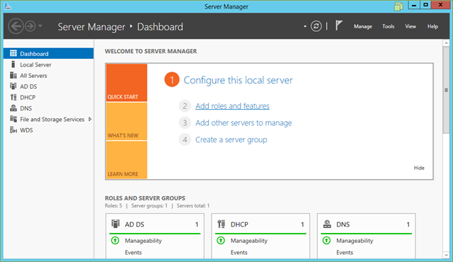
3. Cách cài đặt
3.1Cài đặt ISCSI
vào Server Manager và nhấn “Add Roles and Features”

Slide 9
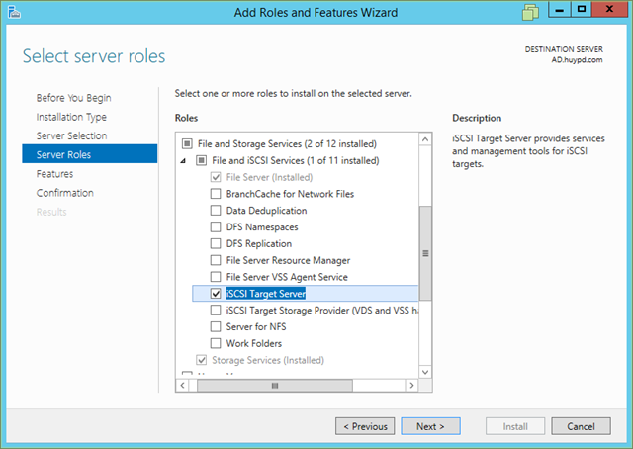
3. Cách cài đặt
3.1Cài đặt iSCSI
Vào mục File and Storage Services –> File and iSCSI Services –> iSCSI Target Server

Slide 10
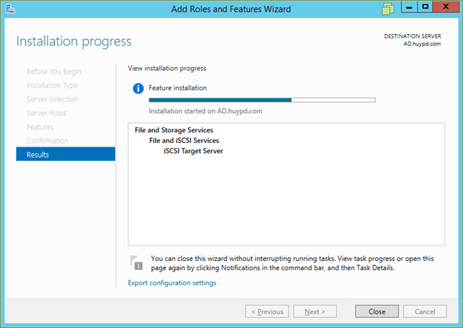
3. Cách cài đặt
3.1 3.1Cài đặt ISCSI

Slide 11
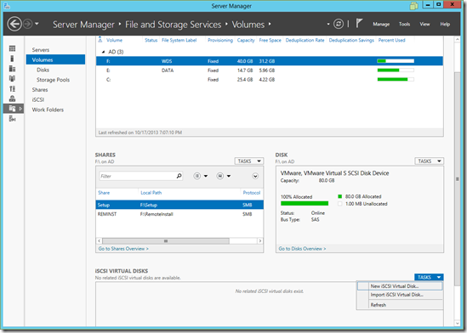
3. Cách cài đặt
3.1 Cài đặt ISCS
Sau khi cài đặt xong thì vào : Server Manager –> File and Storage Services –> Volume –> Click vào Task –> “New iSCSI Virtual Disk”.

Slide 12
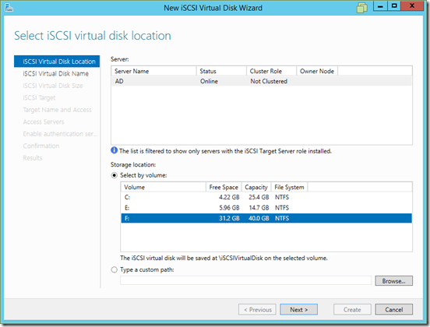
3. Cách cài đặt
3.1 Cài đặt ISCS
Chọn ổ đĩa F để tạo (vì ổ đĩa F trong bài Lab còn trống 31,2GB)

Slide 13
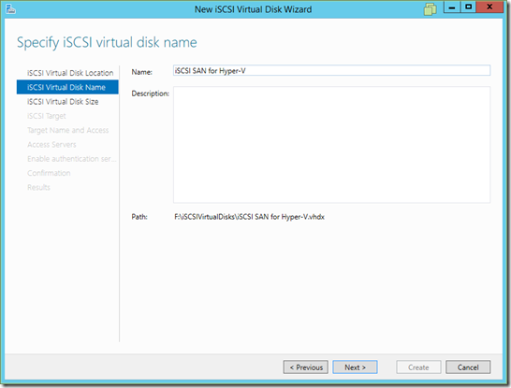
3. Cách cài đặt
3.1 Cài đặt ISCS
Đặt tên cho iSCSI Virtual Disk

Slide 14
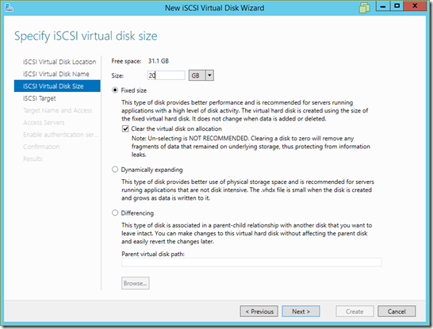
3. Cách cài đặt
3.1 Cài đặt ISCS
Ở đây tôi tạo ra một iSCSI Virtual Disk với dung lượng 20GB và cơ chế Fixed Size

Slide 15
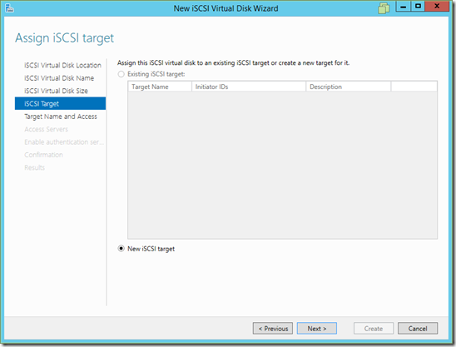
3. Cách cài đặt
3.1 Cài đặt ISCS
Những bước trên chỉ mới tạo ra một iSCSI Virtual Disk, việc tiếp theo là tạo ra một iSCSI Target (LUNs) và gắn iSCSI Virtual Disk vừa tạo vào Target.

Slide 16
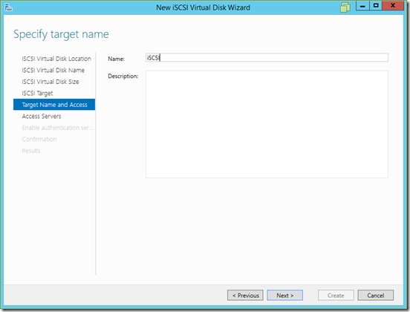
3. Cách cài đặt
3.1 Cài đặt ISCS
Đặt tên cho iSCSI Target

Slide 17
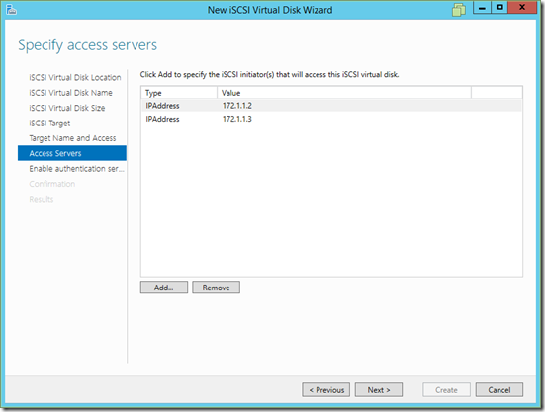
3. Cách cài đặt
3.1 Cài đặt ISCS
Bước này cho phép khai báo những server nào được kết nối tới iSCSI Target. Nhấn Add và thêm 2 địa chỉ của 2 Server Hyper-V vào.

Slide 18
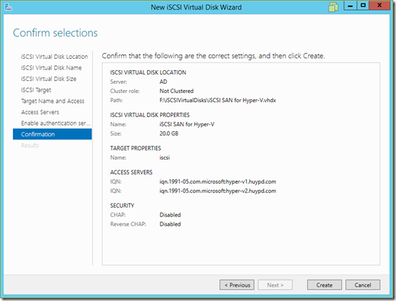
3. Cách cài đặt
3.1 Cài đặt ISCS
Confirm và create để tiến hành tạo.

Slide 19
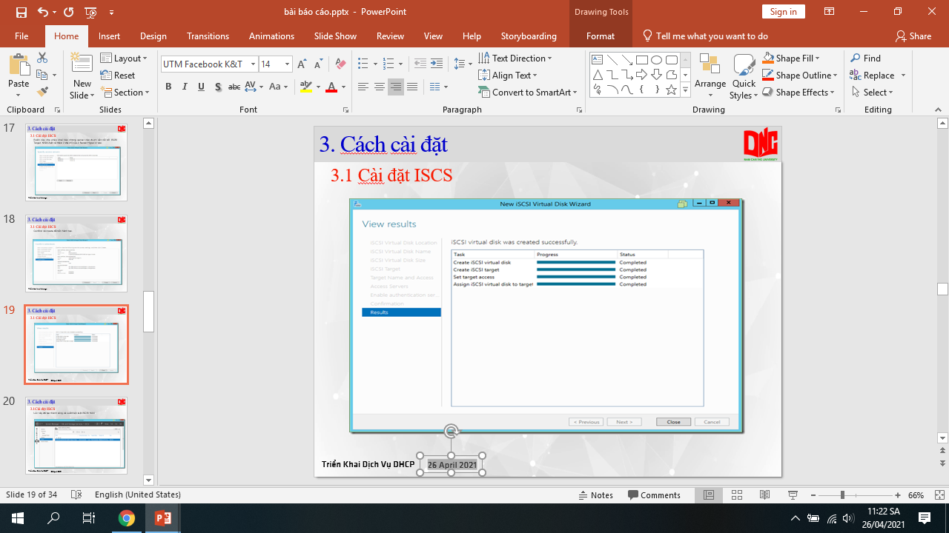
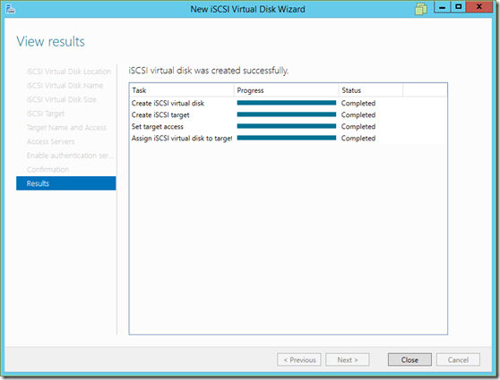
3. Cách cài đặt
3.1 Cài đặt ISCS

Slide 20
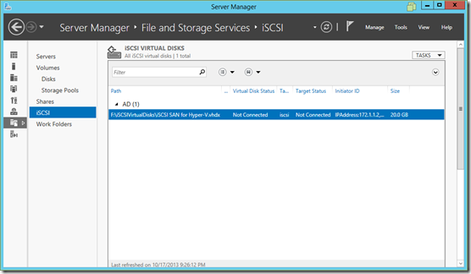
3. Cách cài đặt
3.1Cài đặt ISCS
Lúc này đã tạo thành công và xuất hiện một iSCSI SAN

Slide 21
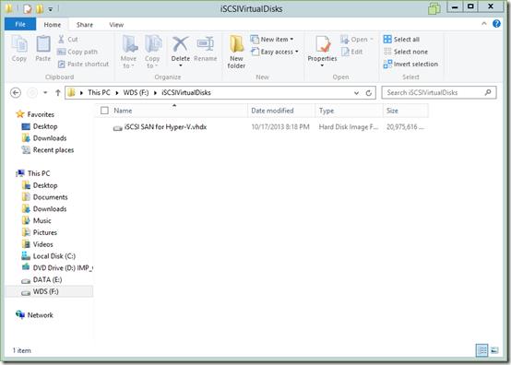
3. Cách cài đặt
3.1 Cài đặt ISCS
Vào ổ F và thấy hệ thống tạo ra một file VHDX để chứa iSCSI SAN

Slide 22
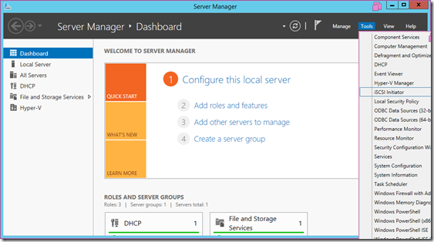
3. Cách cài đặt
3.2khai báo iSCSI
Vào Server Manager –> Tools –> iSCSI Initiator

Slide 23
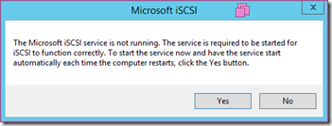
3. Cách cài đặt
3.2Khai báo ISCS
Hệ thống sẽ báo là bạn chưa khởi động service “Microsoft iSCSI”. Chọn Yes để khởi động dịch vụ này lên.

Slide 24
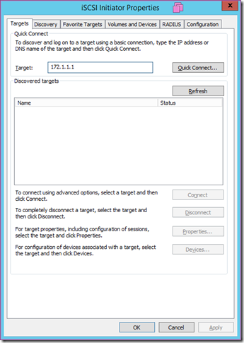
3. Cách cài đặt
3.2Khai báo ISCS
Khai báo IP của iSCSI Target Server –> Sau đó chọn “Quick Connect” để tiến hành kết nối.

Slide 25
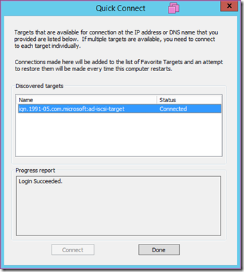
3. Cách cài đặt
3.2 Khai báo ISCS
Kết nối thành công

Slide 26
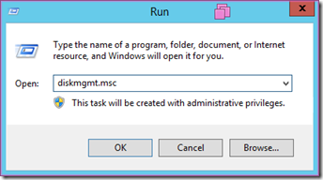
3. Cách cài đặt
3.2 Khai báo ISCS
Bước tiếp theo bạn cần làm là khởi động ổ đĩa iSCSI SAN này lên. Vào Start –> Run –> gõ “Diskmgmt.msc” (Thực hiện trên cả 2 máy Server Hyper-V)

Slide 27
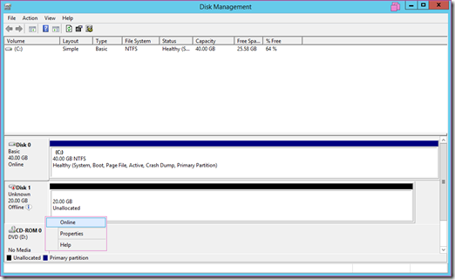
3. Cách cài đặt
3.2 Khai báo ISCS
Chuột phải chọn “Online”

Slide 28
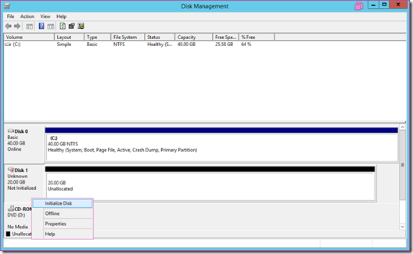
3. Cách cài đặt
3.2 Khai báo ISCS
Tiếp theo chuột phải chọn “Initilize Disk”

Slide 29
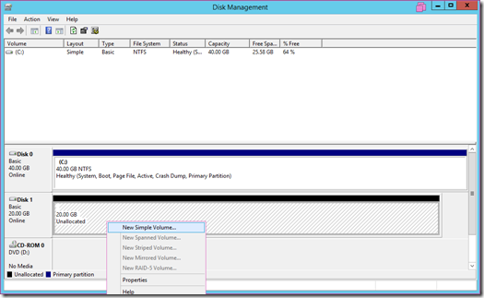
3. Cách cài đặt
3.2 Khai báo ISCS
New Volume cho Virtual Disk

Slide 30
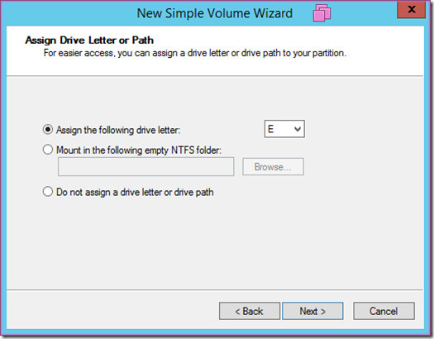
3. Cách cài đặt
3.2 Khai báo ISCS

Slide 31
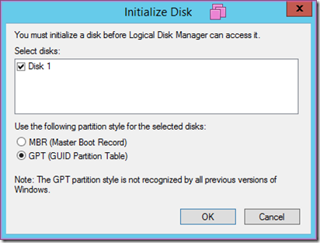
3. Cách cài đặt
3.2 Khai báo ISCS
Chọn GPT (GUID Partition Table) : là phiên bản nâng cấp từ MBR, cho phép hỗ trợ nhiều dung lượng hơn cơ chế MBR

Slide 32
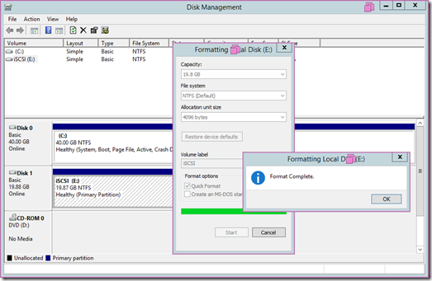
3. Cách cài đặt
3.2 Khai báo ISCS
Sau đó format (lưu ý : có thể bỏ chọn “Quick Format” để tiến hành Format chi tiết hơn)

Slide 33
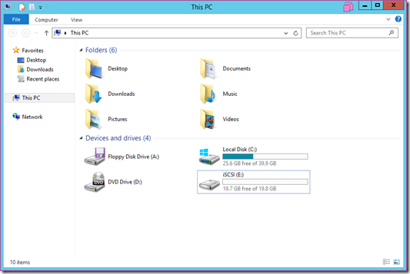
3. Cách cài đặt
3.2 Khai báo ISCS
Lúc này ta đã có một iSCSI SAN dùng chung.

Slide 34
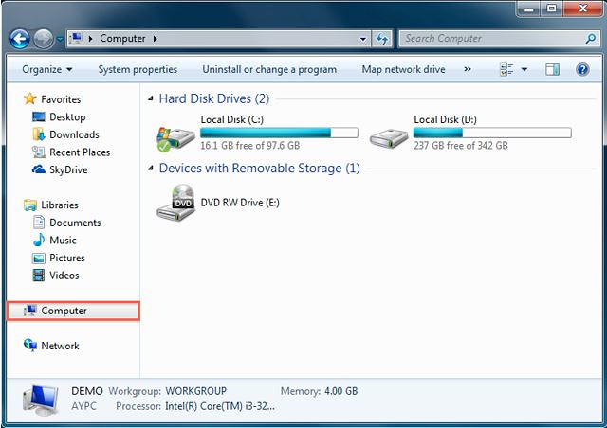
3. Cách cài đặt
3.3 Liên kết các ổ đĩa
Mở cửa sổ Windows Explorer và đi tới Computer.

Slide 35
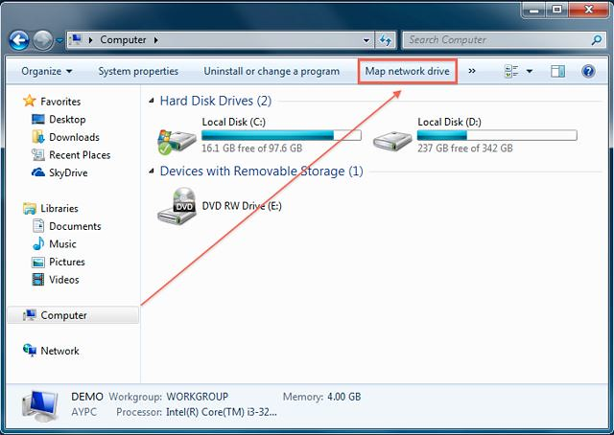
3. Cách cài đặt
3.3Liên kết các ổ đĩa
Nhấp vào Map network drive. Sau đó cửa sổ Map Network Drive xuất hiện.

Slide 36
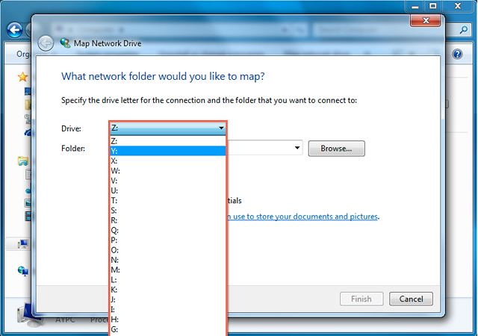
3. Cách cài đặt
3.3Liên kết các ổ đĩa
Trên Map Network Drive, chọn a ký tự cho Drive từ trình thả xuống.

Slide 37
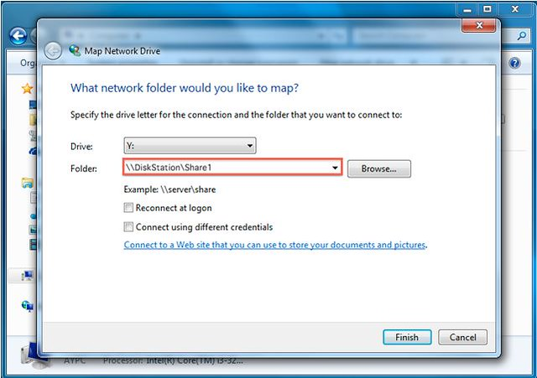
3. Cách cài đặt
3.3Liên kết các ổ đĩa
Trong ô Folder, nhập tên máy chủ và folder bạn cần map. Nhấn Finish để hoàn thành quá trình map ổ đĩa.

Slide 38
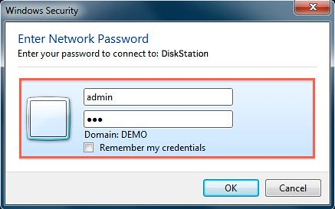
3. Cách cài đặt
3.3Liên kết các ổ đĩa
Nhập tài khoản và mật khẩu của bạn.

Slide 39
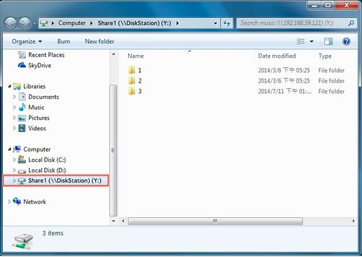
3. Cách cài đặt
3.3Liên kết các ổ đĩa
Cuối cùng, của sổ Windows Explorer xuất hiện. Folder chia sẻ của bạn bấy giờ đã được map vào máy

Slide 40

CẢM ƠN THẦY
VÀ CÁC BẠN ĐÃ LẮNG NGHE!

